Slide 1
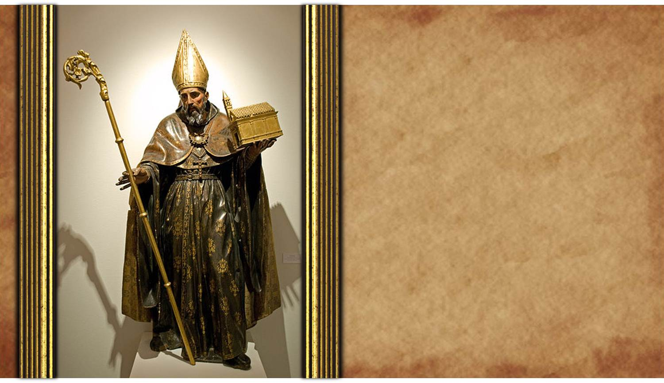
SAN AGUSTÍN
de HIPONA
354-430. Obispo y filósofo.
Proclamado Doctor de la Iglesia
el 20 de septiembre de 1295
por el papa Bonifacio VIII.

Slide 2
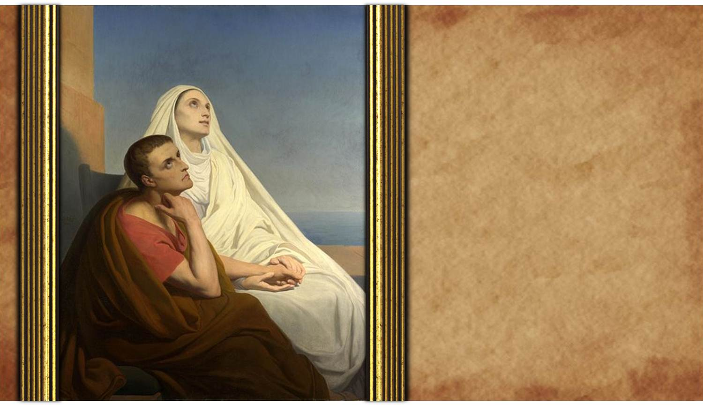
Augustine and his mother Saint Monica
El que no tiene celos no está enamorado.
Si quieres conocer a una persona, no le preguntes lo que piensa sino lo que ama.
La medida del amor es amar sin medida.
Ary Scheffer.

Slide 3
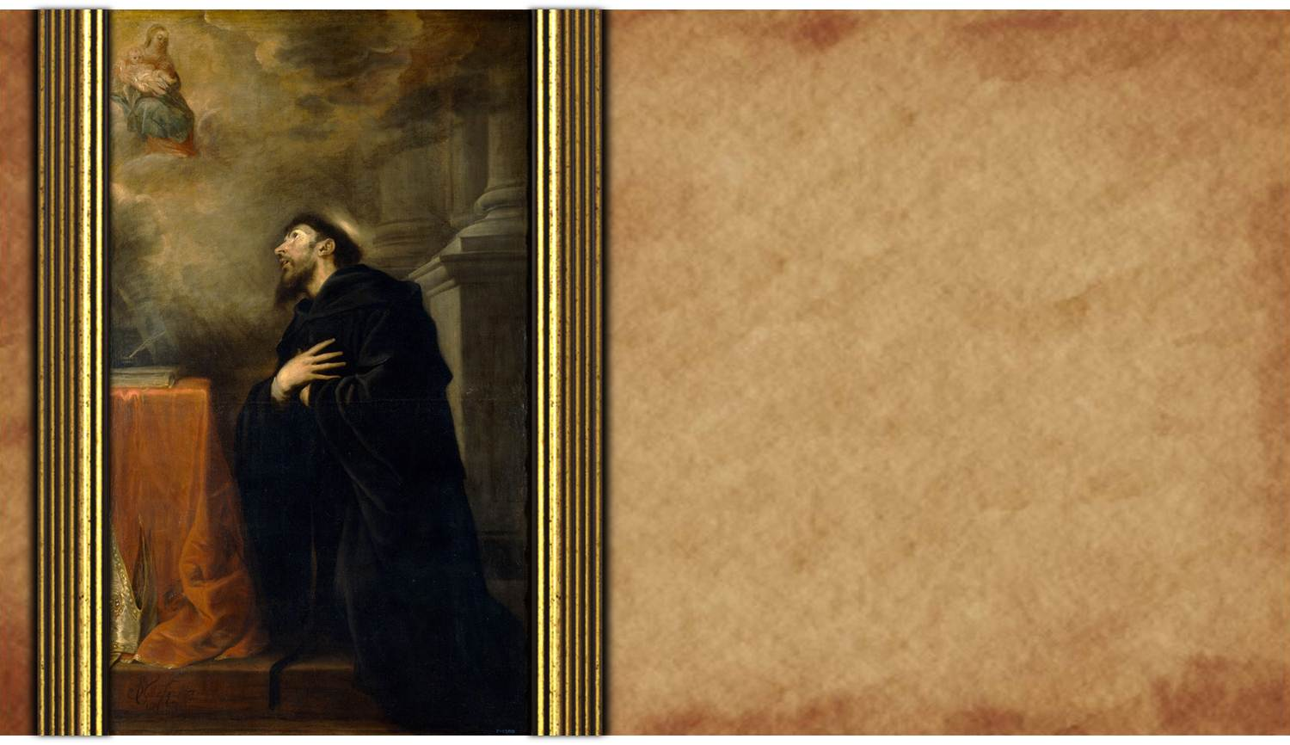
Ama y haz lo que quieras. Si callas, callarás con amor; si gritas, gritarás con amor; si corriges, corregirás con amor, si perdonas, perdonarás con amor.
Da lo que tienes para que merezcas recibir lo que te falta.
Quien toma bienes de los pobres es un asesino de la caridad. Quien a ellos ayuda, es un virtuoso de la justicia.
Mateo Cerezo

Slide 4
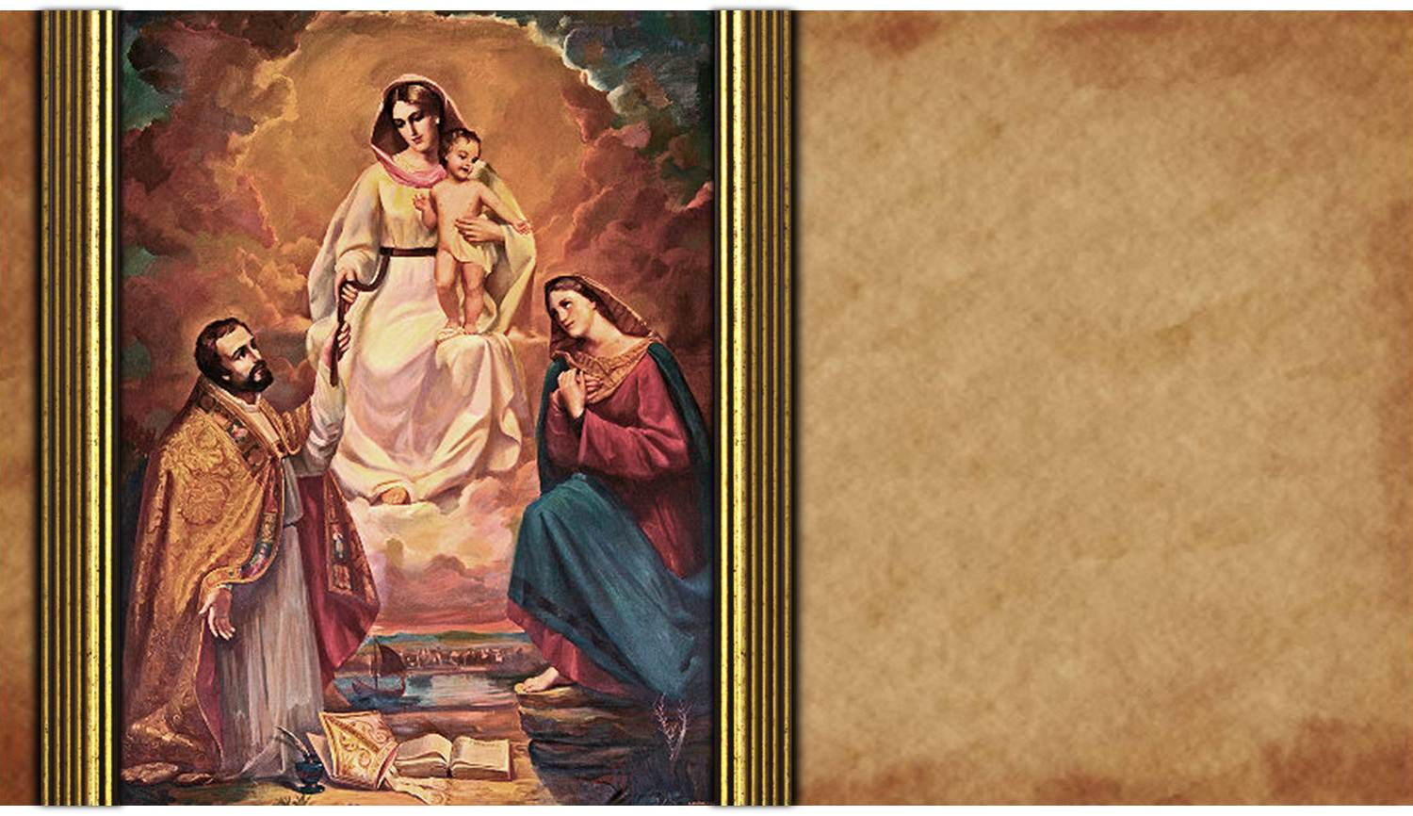
Cuanto mejor es el bueno, tanto más molesto es para el malo.
Una cosa es haber andado más camino y otra, haber caminado más despacio.
Creo para comprender, y comprendo para creer mejor.

Slide 5
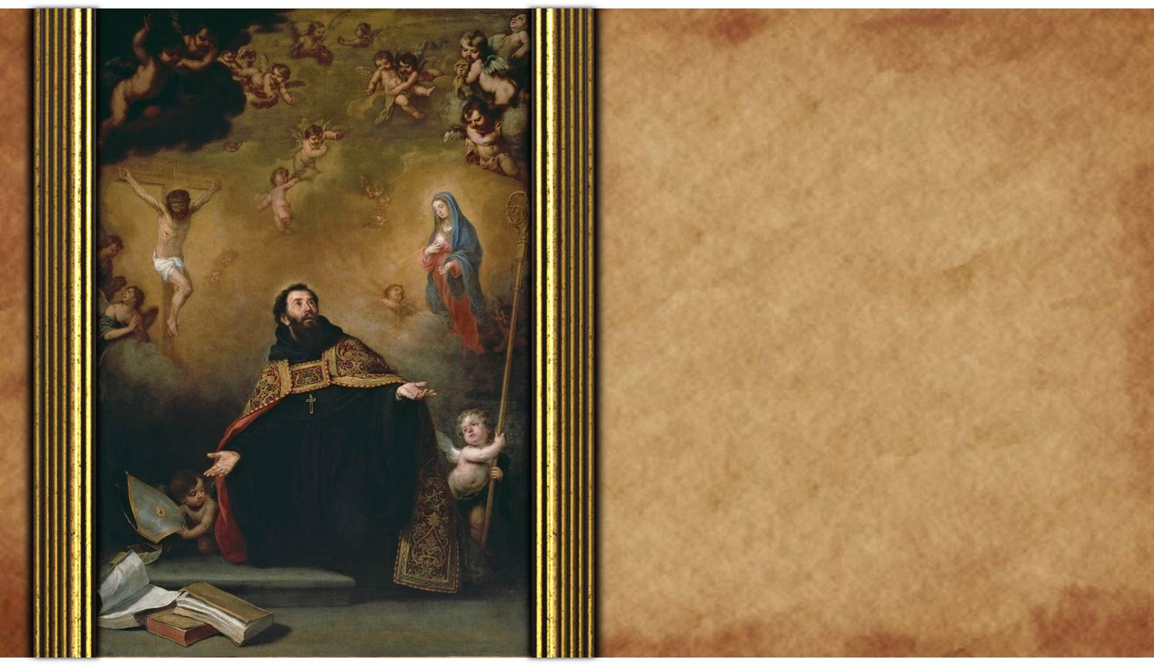
Todo el que cree, piensa. Porque la fe, si lo que cree no se piensa, es nula.
Dios, que te creó sin ti, no te salvará sin ti.
Dios no manda cosas imposibles, sino que, al mandar lo que manda, te invita a hacer lo que puedas y pedir lo que no puedas y te ayuda para que puedas.
Murillo

Slide 6

Si precisas una mano, recuerda que yo tengo dos.
Buscad lo suficiente, buscad lo que basta. Y no queráis más. Lo que pasa de ahí, es agobio, no alivio; apesadumbra en vez de levantar.
El pasado ya no es y el futuro no es todavía.
Murillo

Slide 7
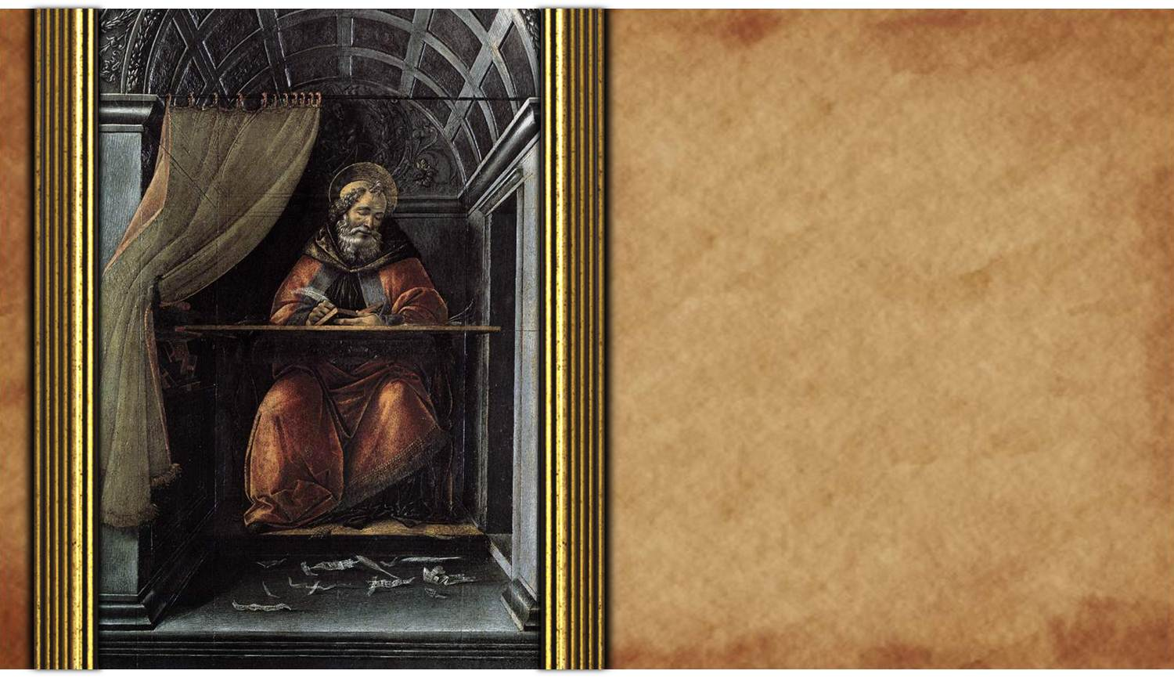
No vayas fuera, vuelve a ti mismo. En el hombre interior habita la verdad.
Equivocarse es humano, perseverar voluntariamente en el error es diabólico.
Los que no quieren ser vencidos por la verdad, son vencidos por el error.
Sandro Botticelli

Slide 8
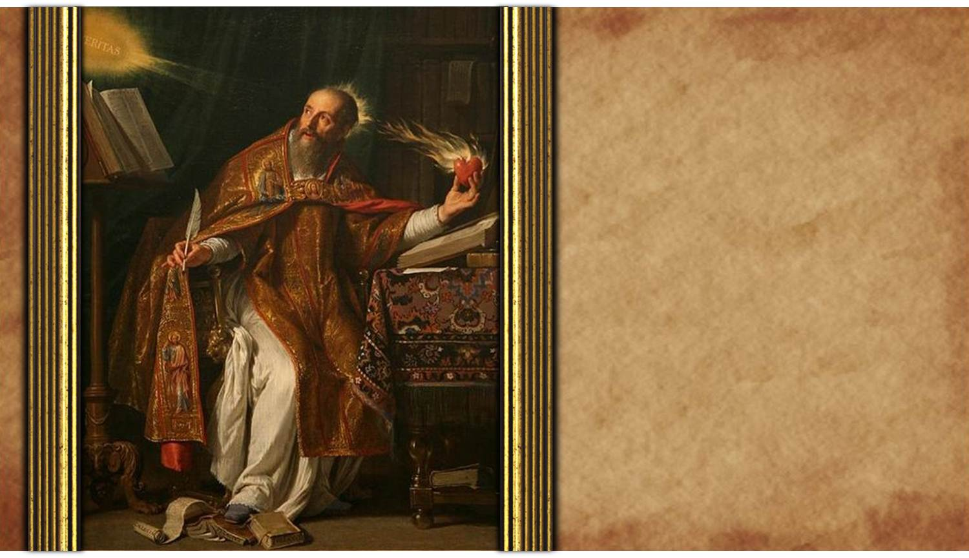
Cuando rezamos hablamos con Dios, pero cuando leemos es Dios quien habla con nosotros.
No se accede a la verdad sino a través del amor.
Reza como si todo dependiera de Dios. Trabaja como si todo dependiera de ti.

Slide 9
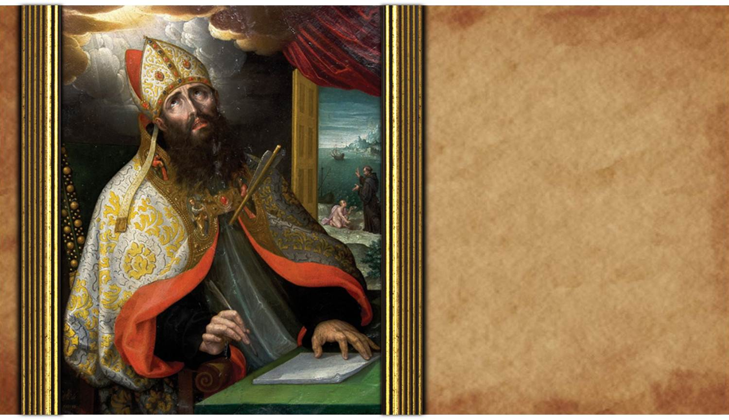
Si somos arrastrados a Cristo, creemos sin querer; se usa entonces la violencia, no la libertad.
Dios lo que más odia después del pecado es la tristeza, porque nos predispone al pecado.
Donde no hay caridad no puede haber justicia.

Slide 10
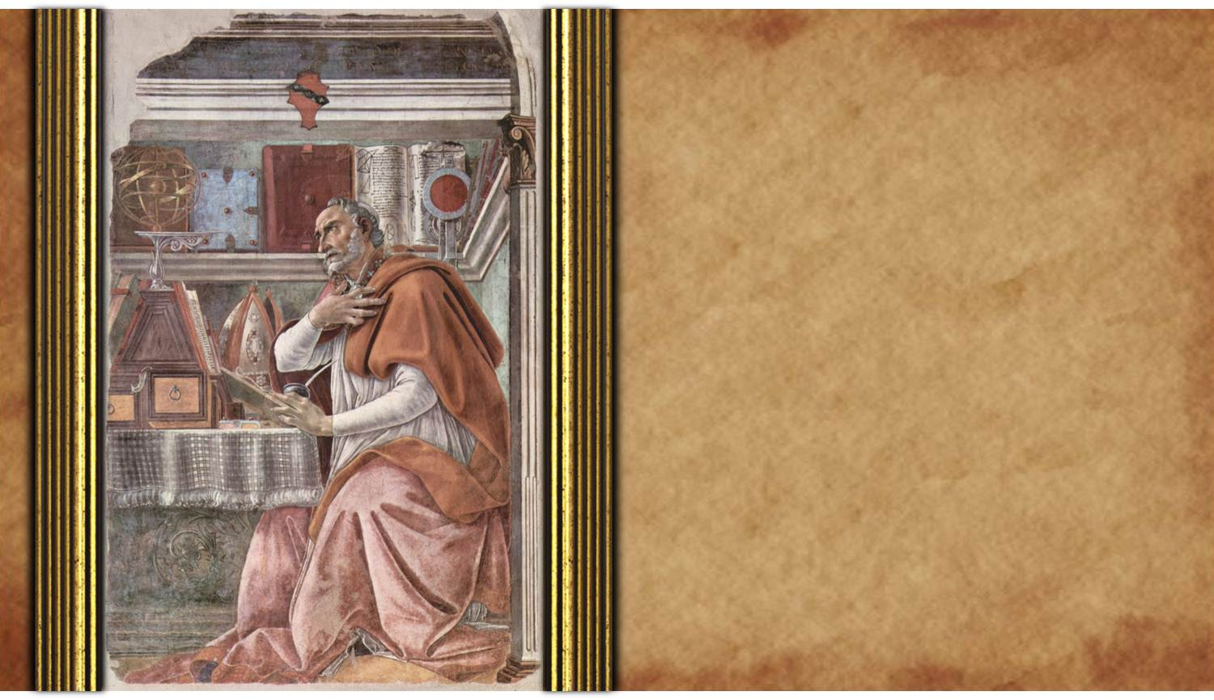
Obedeced más a los que enseñan que a los que mandan.
No digas que el tiempo pasado fue mejor que el presente; las virtudes son las que hacen los buenos tiempos, y los vicios los que los vuelven malos.
La oración es el encuentro de la sed de Dios y de la sed del hombre.
Fresco de Sandro Botticelli

Slide 11
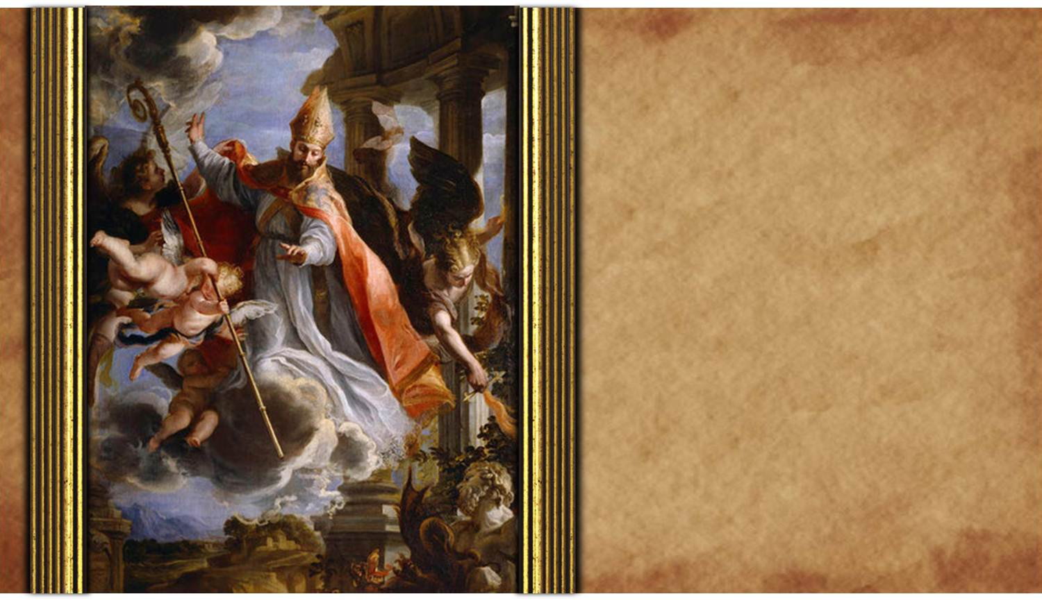
Aprueba a los buenos, tolera a los malos y ámalos a todos.
La soberbia no es grandeza sino hinchazón; y lo que está hinchado parece grande pero no está sano.
No hay riqueza más peligrosa que una pobreza presuntuosa.
Claudio Coello

Slide 12
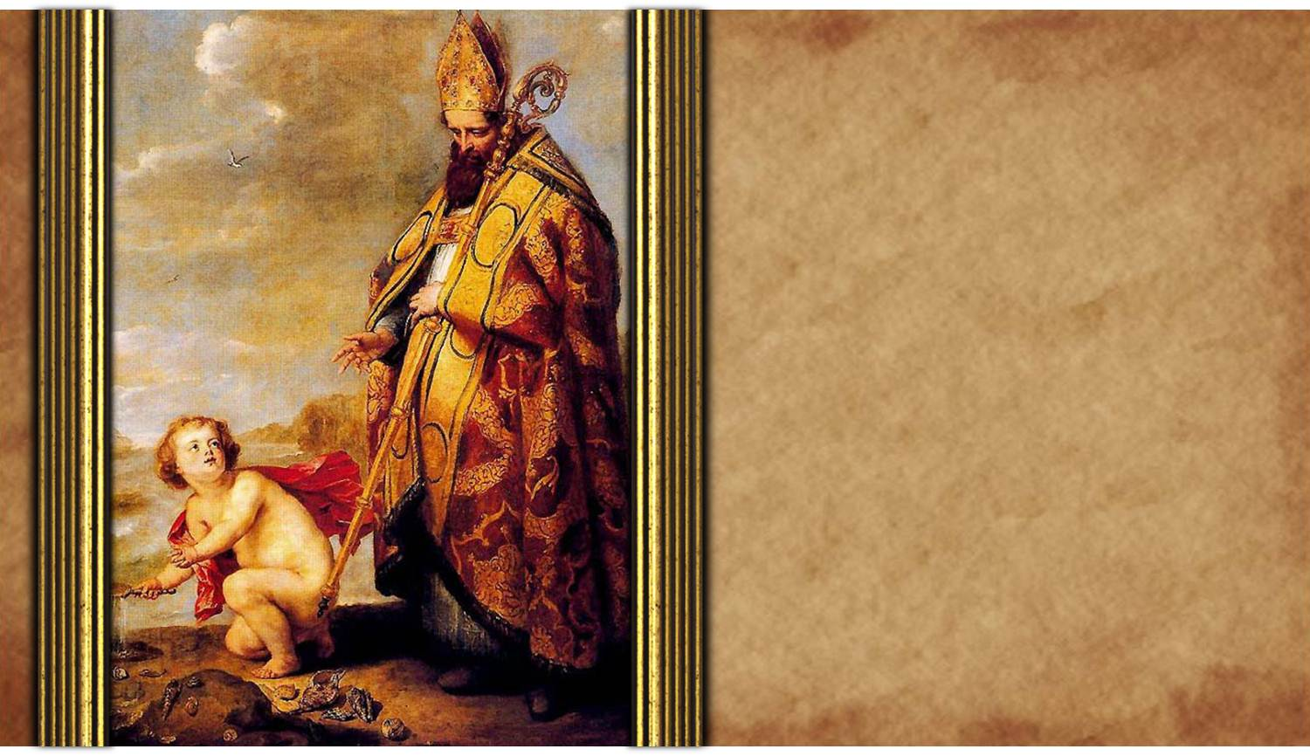
Nadie niega a Dios, sino aquel a quien le conviene que Dios no exista.
Da lo que mandas y manda lo que quieras.
La ociosidad camina con lentitud, por eso todos los vicios la alcanzan.

Slide 13
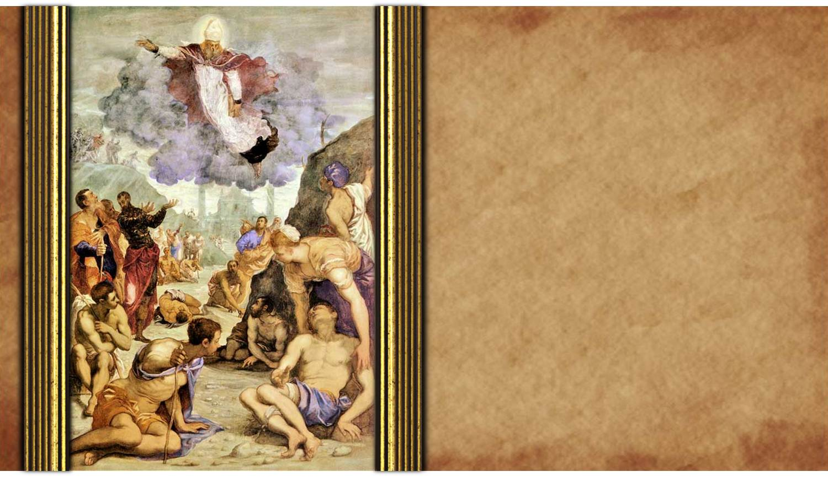
Las lágrimas son la sangre del alma.
Los hombres están siempre dispuestos a curiosear y averiguar sobre las vidas ajenas, pero les da pereza conocerse a sí mismos y corregir su propia vida.
Conócete, acéptate, supérate.

Slide 14
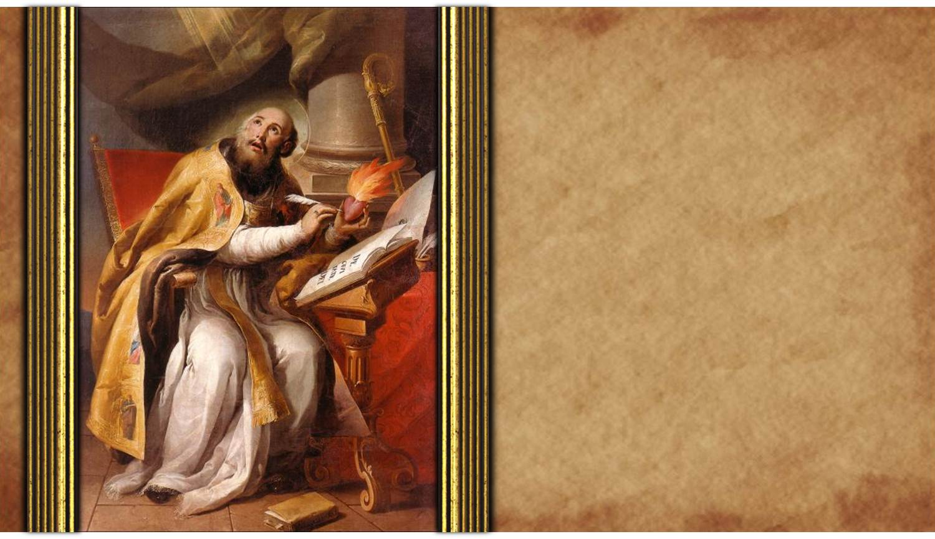
Es mejor cojear por el camino que avanzar a grandes pasos fuera de él. Pues quien cojea en el camino, aunque avance poco, se acerca a la meta, mientras que quien va fuera de él, cuanto más corre, más se aleja.
Imágenes: Pinturas sobre San Agustín
Música:
Agnus Dei (Aleluya) - Michael W. Smith
Realización general:
Rodrigo Valencia Cardona
Medellín-Colombia
José Camarón Bonanat

Slide 15



Accede a la sección que desees desde aquí:
Propia Creación
De la Red
Dedicatorias | Fechas Especiales | Graciosos
Historia y Arte | Lugares | Musicales
Naturaleza y Ciencias | Política | Reflexión
Religiosos | Románticos | Salud
Dedicatorias | Fechas Especiales | Graciosos
Historia y Arte | Lugares | Musicales
Naturaleza y Ciencias | Política | Reflexión
Religiosos | Románticos | Salud
Si deseas recibir pps periódicamente en tu correo electrónico subscríbete aquí:

